Slide 1
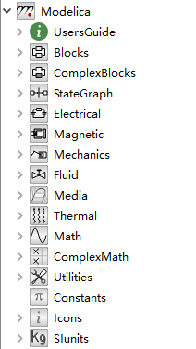
Modelica包管理
吴帅
北京航空航天大学

Slide 2
包管理的目的
到目前为止，我们已经介绍了所有类型的模型，而没有任何真正讨论过如何正确地对模型进行组织。
在某些情况下，如在NewtonCoolingWithTypes例子，讨论添加物理量类型信息时，把所有信息放在单一的模型内实在有些奇怪。
有许多情况，相同的信息在多个模型里被重复，这使得对这些模型的维护变得非常困难。
好消息是，许多这样的前述例子能够通过借助Modelica的package系统得到极大改善。
package在概念上类似于目录。它包含一系列Modelica实体的集合。通过引用或者导入这些实体，我们就可以避免重复。

Slide 3
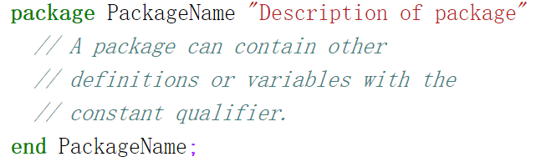
包的基本语法
package是一种允许我们对定义进行组织（包含其它包的定义）的Modelica实体。
定义包的一般语法是：
包定义可用encapsulated限定词作为前缀。我们将在考察的Modelica的查找规则时进行进一步讨论。

Slide 4
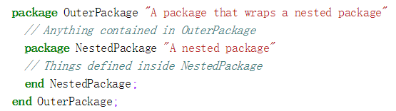
包的基本语法
package是一种允许我们对定义进行组织（包含其它包的定义）的Modelica实体。
定义包的一般语法是：
包定义可用encapsulated限定词作为前缀。
如果必要，包也可以进行嵌套：

Slide 5

包的存储
储存在单一文件内
将所有信息存储为一个文件。此类文件会带有.mo后缀。这个文件可能只包含一个模型定义，也可能包含一个内有深层嵌套的包或任何两者之间的内容。
文件夹储存
虽然我们可以将整个Modelica定义库存作为一系列嵌套的包储存在单一的文件内，但至少有两个原因令这种做法不可取。
首先，由于文件长度和缩进层次，所得到的文件将相当没有可读性。
然后，从版本控制的角度来看，将库分成更小的文件可以帮助避免合并冲突。

Slide 6
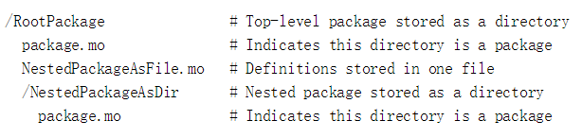
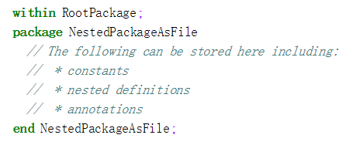
包的存储
文件夹储存规则
通过创建一个与这个包名称相同的的文件夹。
然后，该目录内必须有一个名为package.mo的文件存储此包内的定义，不过不包括任何嵌套定义 。
与名为RootPackage的包关联的package.mo文件将有类似如下的形式：

Slide 7
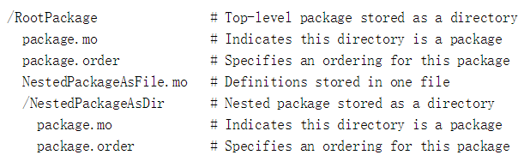
包的存储
文件夹内的排序
若所有定义被存储在单个文件内，那么定义出现在文件中出现的顺序就是其在可视化环境（例如包浏览器）内的顺序。但是，若定义被存储在文件系统中，上述隐含的顺序便不存在。。
出于这个原因，开发者可以在package.mo旁边加入一个可选的package.order文件以指定定义的顺序。该文件不过是包内嵌套的实体名称一行一个地组成的列表。因此，例如我们要为示例包结构加上顺序，那么文件系统将有如下内容:。

Slide 8
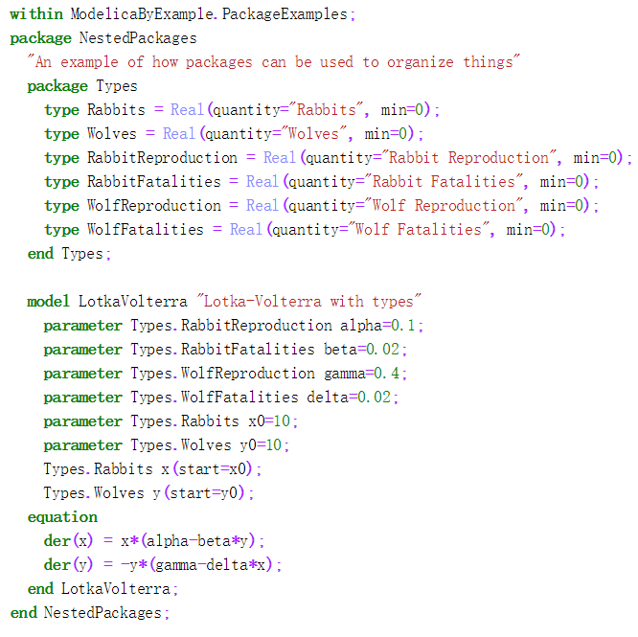


包的查找规则
Wolves类型被引用为：
而不是

Slide 9
包的查找规则
在内建类型中寻找匹配的名称
在当前定义（包括了其继承的定义）内寻找j的具有匹配名称的内嵌定义
查找在当前定义内名称匹配的导入定义（不包括继承的导入定义）
在当前定义的父包查找与名称匹配的内嵌定义（包括继承的定义）
查找在当前定义的父包内名称匹配的导入定义（不包括继承的导入定义）
（用上述算法）上溯每个父包直到下列条件至少有一个成立：
- 某个父包有encapsulated限定词，在这种情况下搜索终止。
- 没有更多的父包，在这种情况下会在根级别的包内搜索匹配。

Slide 10

包的引入
第一种形式采用类型的全限定名引入定义，例如：
导入的结果是，对名称Temperature的引用会映射到全限定名Modelica.SIunits.Temperature处。换言之，由import声明引入别名Temperature，并将其映射到在Modelica.SIunits.Temperature出现的定义。这种形式的导入会让别名总与被导入名称的最后一个元素相同。
在某些情况下，我们希望别名与被导入名称的最后一个元素不同。这种情况下，我们可以明确地引入一个替代名称。例如：
在上述的导入后，我们就可以使用别名DegK指代

Slide 11


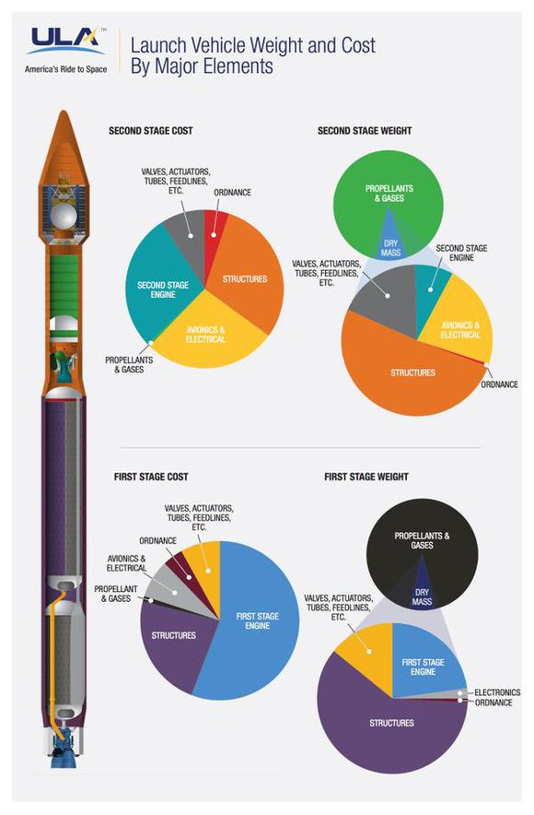
随堂练习
二维世界的Musk
我要火箭回收！

